Slide 1
Prothèse implantaire
Robert Gauthier

Slide 2
Le raisonnement implantaire est d’abord un raisonnement prothétique.
Cela ne se transige et ne se transgresse pas

Slide 3
Introduction
il ne faut pas séparer prothèse implantaire et chirurgie implantaire.
Plus concrètement, lors du choix de l'implant, le chirurgien décide si le cas devant lequel il se trouve placé, requiert une prothèse adjointe ou conjointe.

Slide 4
De même, quand le dentiste pose un implant, il doit impérativement déterminer à la fois l'émergence de l'implant pour prendre des empreintes ,l'axe de forage pour le parallélisme, l'occlusion sans négliger pour autant les exigences d'esthétisme qu'inévitablement réclame le patient.
La réalisation de la prothèse est subordonnée au choix de l'implant, à son émergence et à son axe.
L'émergence des implants est déterminée par leur axe de forage.

Slide 5
Les implants sont placés verticalement et disposés parallèlement les uns aux autres

Slide 6
Les résultats obtenus sont d'inégale valeur.
A la mandibule, cet assemblage est techniquement possible et satisfaisant sur le plan esthétique.
Quant au maxillaire, il en va autrement eu égard à l'axe de la crête alvéolaire dont la divergence est encore accrue dans les zones d'édentation, compte tenu de la résorption centrifuge de l'os.

Slide 7
Au maxillaire, il n'est pas possible de placer des implants verticaux dans l'alignement des dents adjacentes, tant est grand le risque de fragiliser, voire de perforer la corticale vestibulaire.

Slide 8
Comme pour une dent, la conception de la prothèse dépendra de l’axe et du point d’émergence de l’implant dentaire.

Slide 9
. Inclinaison des dents selon Georges VILLAIN

Slide 10
Au niveau antérieur

Slide 11
Insertion selon la bissectrice
C’est une bonne insertion
Mais l?’axe de l’implant devrait être en position plus palatine
Que se passe-t-il avec une différence d’orientation de 15 degrés

Slide 12
Quinze degrés de différence coté palatin
Dans le plan frontal, l'erreur est catastrophique, car l'émergence de l'implant est à la place de la papille et rattrapage prothétique est difficile

Slide 13
Quinze degré coté vestibulaire

Slide 14
L'émergence peut-être:
en position palatine,
au centre de la crête,
en position vestibulaire.
L'axe de forage peut-être :
dans la direction palatine,
dans la direction de la bissectrice palatine vestibulaire,
dans la direction vestibulaire.

Slide 15
Lors de la chirurgie il faut impérativement déterminer à la fois l'émergence de l'implant pour prendre des empreintes ,l'axe pour le parallélisme, l'occlusion sans négliger pour autant les exigences d'esthétisme qu'inévitablement réclame le patient.

Slide 16
Au niveau postérieur

Slide 17
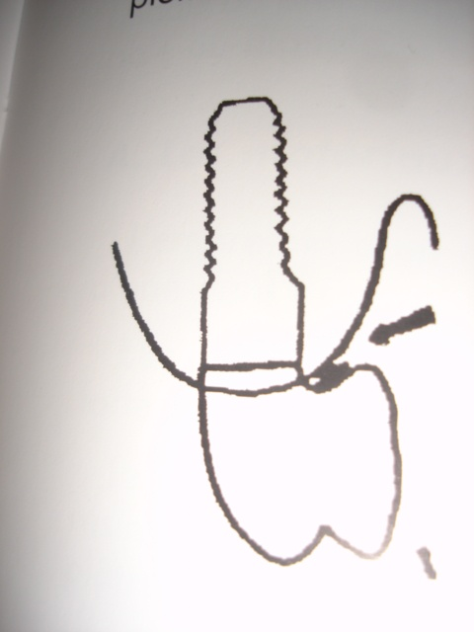
Emergence sur la crête
Dans le plan frontal, une émergence palatine donnera des couronnes trop courtes, des embrasures trop importantes, à moins de faire un surplomb au détriment de l'hygiène.

Slide 18
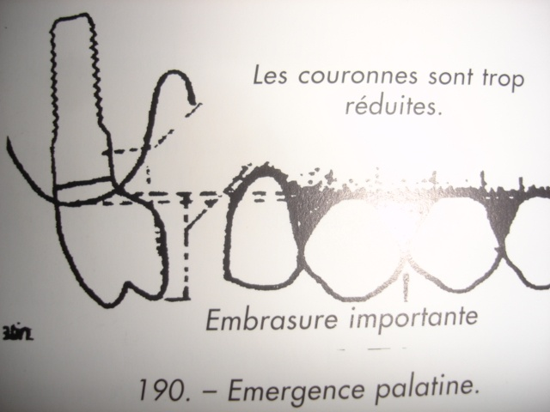
Emergence palatine
Dans le plan sagittal, les piliers sortent entre les dents, mais la situation est moins grave que pour les dents antéro-supérieures.

Slide 19
Plus précisément encore, avant d'entrer dans des considérations plus détaillées, ce bref aperçu montre que la mise en chantier d'une prothèse implantaire est au carrefour de facteurs très nombreux et imbriqués entre eux que , pour des raisons pédagogiques, il importe présentement de bien distinguer séparément.
Dans cette intention, le cours que je vais développer comporte ainsi cinq articulations qui seront explicitées dans l'ordre suivant:

Slide 20
Plan
Introduction
1 Les empreintes
2 Le parallélisme
3 L’occlusion
4 La prophylaxie
5 le scellement
Conclusion

Slide 21
1 Les empreintes
1 Les empreintes
2 Le parallélisme
3 L’occlusion
4 La prophylaxie
5 le scellement
Conclusion

Slide 22
Les empreintes
1 Généralités
Matériaux à empreintes
Têtes d’implants dentaires
Non enfouis
Enfouis
2 Empreintes de situation
Avec transferts
Avec piges
3 Empreintes globales

Slide 23
1.1 Généralités
Ce chapitre traite uniquement de l'empreinte du moignon implantaire à l'exclusion des méthodes afférentes aux empreintes osseuses de juxta-osseux.
Les portes empreintes peuvent être de série déformable ou indéformable ou être préfabriqués.
L'empreinte peut être prise sous pression occlusale ou digitale.

Slide 24
Le but principal d'une prise d'empreinte pour implants est l'acquisition et la reproduction détaillées et précises des tissus durs et mous de la dent à l'aide d'un matériau d’empreinte gardant sa stabilité de forme et qui servira à la confection d'un modèle exact pour la restauration dentaire définitive.

Slide 25
Une des premières étapes de l'élaboration de la prothèse fixée est constituée par la prise d'empreinte.
Celle-ci ne devrait plus aujourd'hui poser de problème grâce aux différences techniques et aux matériaux.

Slide 26
But des empreintes
Modèle d’étude
Modèle de contrôle
Modèle de travail

Slide 27
Matériaux à empreintes
Cires à Inlay
Pâtes thermoplastiques
Elastomères de synthèse polysulfures : Thiocol
Coeflex Permplastic de kerr
Silicones
Hydrocolloïdes réversibles
Alginates

Slide 28
Les matériaux
Les hydrocolloïdes, les alginates sont parfaitement hydrophiles, ont une capacité de définition élevée, un pouvoir d'étalement élevé. En revanche ce sont des matériaux fragiles et ils nécessitent une coulée rapide des empreintes.
Les élastomères ont contrairement aux hydrocolloïdes une moins bonne affinité pour l’eau, mais une plus grande élasticité et une meilleure stabilité dimensionnelle.
Les silicones par addition possèdent une grande stabilité dimensionnelle, une grande précision, une déformation permanente minimale, toute la gamme des viscosités, différents temps de prise, l'auto- malaxage du produit fluide et du produit lourd qui fournissent une meilleure homogénéité des mélanges
Les polyéthers présentent un caractère hydrophile qui leur permet de suppléer les silicones par addition dans beaucoup de situations cliniques.

Slide 29
Les matériaux
Nous retenons :
Les hydrocolloïdes
Ce sont les matériaux de choix. pour une empreinte globale.
Le produit passe très bien sous les contre-dépouilles. Mais il ne doit y avoir aucun suintement. L'empreinte ne peut pas non plus être métallisée.
les hydrocolloïdes n'acceptent pas les transferts.
Les élastomères
Ce sont les matériaux le plus couramment utilisés, aussi bien pour les empreintes globales que les empreintes de situation.

Slide 30
Les matériaux
L'empreinte ne doit pas modifier la position de la tête d'implant. L'implant ne sera pas non plus extrait lors du retrait de l'empreinte.
A cause de ce risque, il faut éliminer les produits suivants : plâtre, cire à inlay, pâte thermoplastique, résine acrylique, polysulfure ou thiocol, pâtes thermoplastiques, pâtes à l'oxyde de zinc et plâtre.

Slide 31
But
L'empreinte clinique pour des implants endo-osseux relève l'enregistrement des éléments suivants :
le moignon de l'implant,
la morphologie des préparations,
le rapport du parodonte avec les préparations,
les rapports des implants avec les autres implants et les préparations,
l'anatomie des dents résiduelles.

Slide 32
Un matériau parfaitement adapté à la prise d'empreinte doit pouvoir garantir une précision exacte ; et donc présenter une viscosité adéquate
et des caractéristiques satisfaisantes d'écoulement, une bonne capacité de reprise élastique après déformation, une stabilité de forme et une résistance mécanique après retrait, un maniement simple et un temps de préparation suffisant.

Slide 33
Classification des méthodes de prise d’empreintes
Empreinte Unitaire
Empreinte unitaire directe
Empreinte unitaire indirecte
Empreinte globale
Empreinte partielle ou totale
Wash tecnic ou Elastomères injectés ou hydrocolloïdes
Une empreinte de situation est une empreinte globale avec
Pilier en place
Transfert
Transfert Vissé
Transfert Transvissés
Transfert « Pick-up »
Piges
Empreinte avec surempreintes

Slide 34
Têtes d’implants
Non enfouis
Empreinte globale directe
Empreinte de situation (avec transfert)
Enfouis
réouverture de la gencive
exposition des vis de couverture
Connexion du pilier de cicatrisation
1 possibilité pose de la tête
Un implant enfoui, utilisé avec sa tête positionné sur l'arcade est traité comme un implant non enfoui.
2 possibilité utilisation de transferts

Slide 35
Empreinte globale sans transfert
Pour les implants non enfouis, l'implant et la tête d'implant sont solidaires. Il faut réaliser une prothèse transitoire.
Pour les implants immédiats
Pour les implants dont la tête a été meulée
Pour les implants enfouis devenant non enfouis

Slide 36
Empreintes de situation

Slide 37
implants enfouis
En théorie, quatre mois après la pose de l’implant enfoui à la mandibule et six mois après au maxillaire, l’ostéointégration de l’implant étant réalisée l’implant peut recevoir les moignons implantaires qui permettront de réaliser la prothèse.

Slide 38
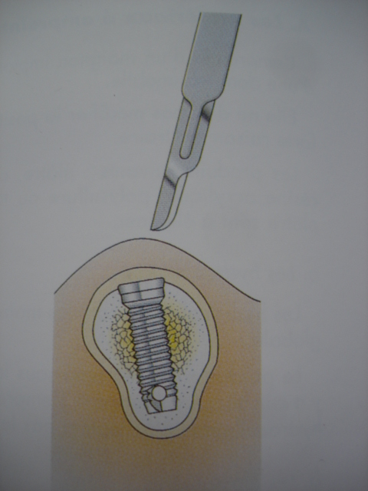
Réouverture de la gencive
Il est nécessaire d’ouvrir la gencive et de localiser l’implant.
La vis de couverture doit être recherchée avec l’aide d’un sonde
Sinon il faut pratiquer une large incision

Slide 39
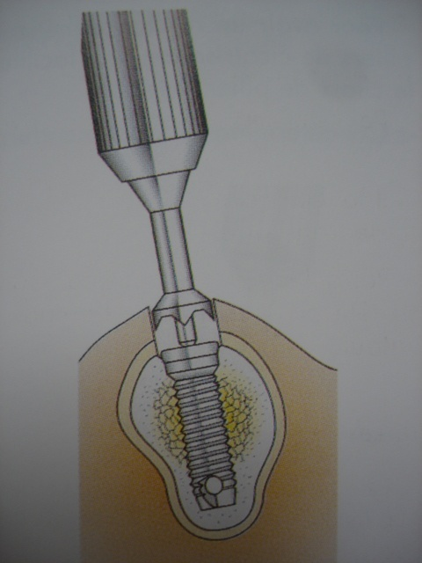
En cas d'excroissance osseuse sur la vis, on utilise le trépan

Slide 40
Dépose de la vis de couverture

Slide 41
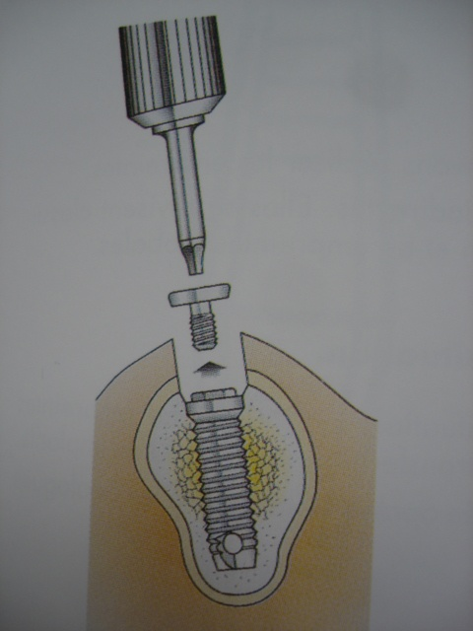
Dépose de la vis de couverture
la vis de couverture est retirée à l'aide du tournevis hexagonal.

Slide 42
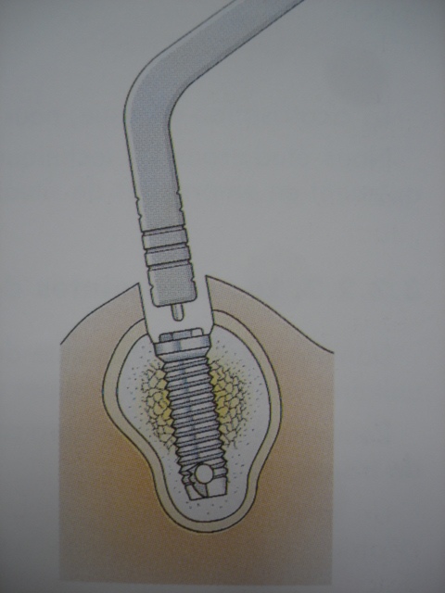
Choix de la vis de cicatrisation
On détermine la longueur du pilier de cicatrisation avec la jauge de profondeur.
Le repère sur l'instrument concerne les piliers classiques.

Slide 43
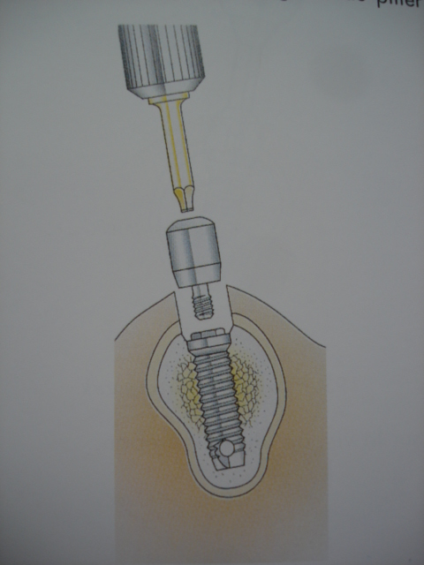
Pilier de cicatrisation
Pour obtenir un résultat esthétique optimal il est préférable d'utiliser d'abord un pilier de cicatrisation.

Slide 44
Empreinte de situation

Slide 45
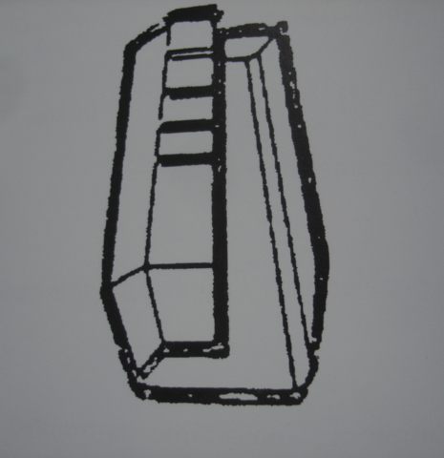
Empreinte de situation Tête d’implant en place
« Coping » de LINKOW

Slide 46
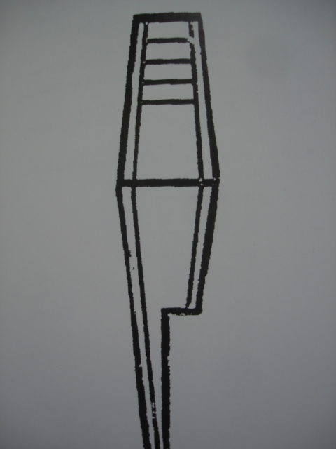
Die Pin de LINKOW
Il existe des chapes de transfert en plastique transparent calcinable pour mise en revêtement qui sont positionnées dans l'empreinte

Slide 47
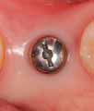
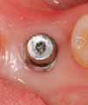
exemple
Vis de cicatrisation
Pilier implantaire

Slide 48
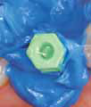
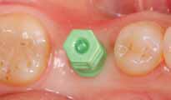
Capuchon de transfert
Prise d’empreinte

Slide 49
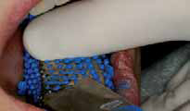
impreinte
Empreinte retirée

Slide 50
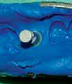
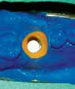
Réplique de laboratoire dans le capuchon de transfert
Masque gingival autour de la réplique de laboratoire

Slide 51
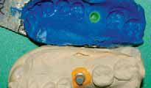
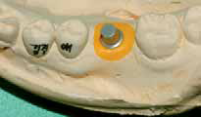
Le modèle est démoulé de l'empreinte.
Modèle maître

Slide 52
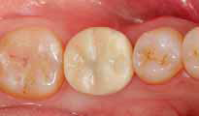
provisoire

Slide 53
Empreintes de situation pour implants vissés
Pour l'implant IMZ sans tête hexagonale, le transfert vissé en acier inoxydable TV10.30 pour un implant de diamètre 3,30 mm et TV10.40 pour un diamètre de 4mm.

Slide 54
L'analogue correspondant est en acier sans bague parodontale ou en aluminium avec bague parodontale.

Slide 55
Transfert transvissé
Une vis de transfixation solidarise le moignon de prise d’empreinte et l’implant
Le moignon anatomique DIA - Système de prise d'empreinte est composé de deux parties: le moignon et la vis de transfixation.

Slide 56
Vis de transfixation

Slide 57
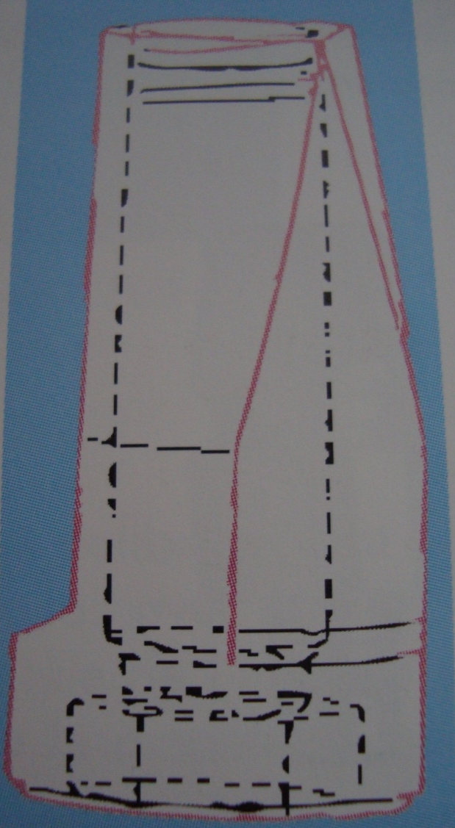
Le moignon conique présente trois méplats garantissant la précision et la stabilité du moignon lors de son repositionnement dans l'empreinte.
L'intérieur du moignon est hexagonal et s'adapte sur l'implant afin de permettre la reproduction sur le modèle.
Le moignon est bloqué sur l'implant par une vis de transfixation qui est elle même serrée par un clé de friction

Slide 58
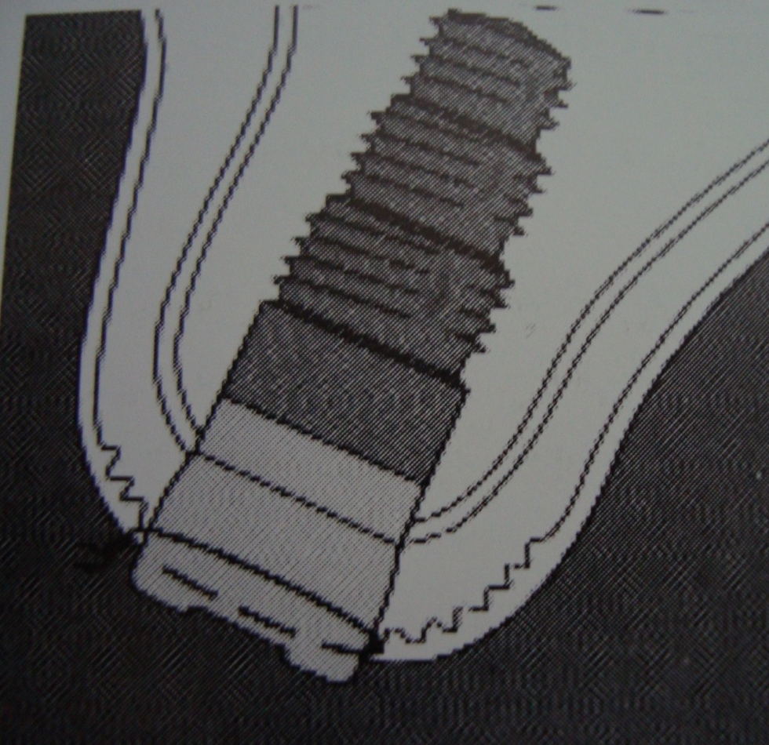
Transfert Pick-up
Prenons par exemple le système FRIALIT
Réouverture de la gencive

Slide 59
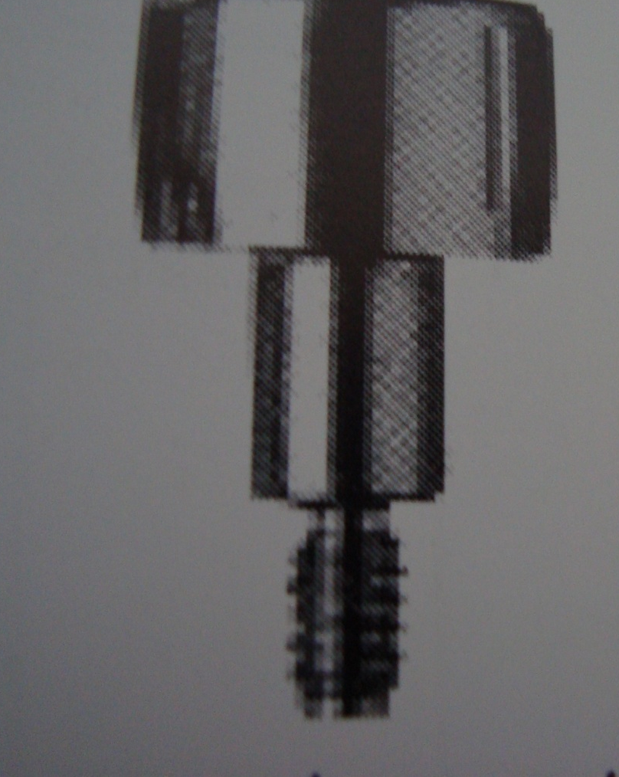
La vis de cicatrisation est insérée.
La prise d’empreinte aura lieu dix jours après la cicatrisation complète de la gencive

Slide 60
Cette prise d'empreinte sert non seulement à transférer la position exacte de l'implant, mais également la position de son hexagone interne, lequel assure aussi bien la stabilité de rotation que la position exacte des éléments prothétiques.
Le moignon d'empreinte est retiré de l'implant avec la prise de l'empreinte, afin de pouvoir être assemblé à l'analogue d'implant et au "die" de laboratoire.

Slide 61
Lors de la prise d'empreinte, la tête de la longue vis de fixation du moignon d'empreinte sortira par cette perforation et sera dévissée par le praticien après durcissement de la masse d'empreinte.
De cette façon, le moignon d'empreinte reste dans le matériau et ne doit pas être réintégré après le retrait du porte-empreinte.

Slide 62
Il est important de connaître les deux techniques
l’empreinte pick-up, ou empreinte à ciel ouvert fait intervenir un transfert long et rétentif, un porte-empreinte perforé, et la caractéristique majeure de cette technique est que le transfert reste dans l’empreinte lorsque celle-ci est retirée.
L’empreinte à ciel fermé fait intervenir un transfert plus court avec une géométrie facilitant le repositionnement, un porte-empreinte fermé, et la caractéristique majeure de cette technique est que le transfert et l’analogue sont repositionnés secondairement dans l’empreinte après son retrait de la cavité buccale

Slide 63
L’empreinte directe (pick-up) présente peu de risque d’erreur de repositionnement.
Elle est particulièrement indiquée pour des implants fortement divergents.
En revanche, elle nécessite une préparation spécifique du porte empreinte, et en cas de faible ouverture buccale ou dans la zone postérieure, elle risque d’être inutilisable, en raison de la hauteur des transferts

Slide 64
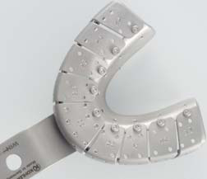
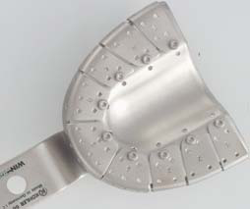

Slide 65
Les empreintes globales par guidage unitaire
Une sur-empreinte entraîne les enregistrements unitaires.
Ceci est la technique de choix en implantologie juxta-osseuse partielle.

Slide 66
2 Le parallélisme
1 Les empreintes
2 Le parallélisme
3 L’occlusion
4 La prophylaxie
5 le scellement
Conclusion

Slide 67
Le parallélisme
2.1 Généralités
2.2 Principes de parallélisme
2..3 Choix de l’axe d’insertion
2..4 Solutions proposées

Slide 68
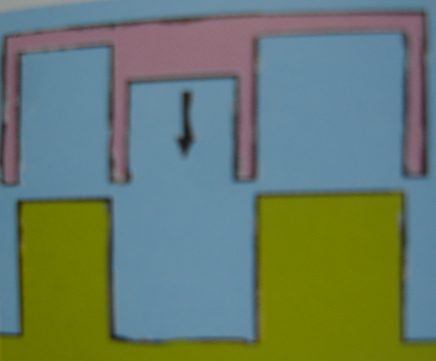
2.1 Généralités
Le parallélisme rigoureux, mathématique, des surfaces est valable pour des cylindres qui s'emboîtent.

Slide 69
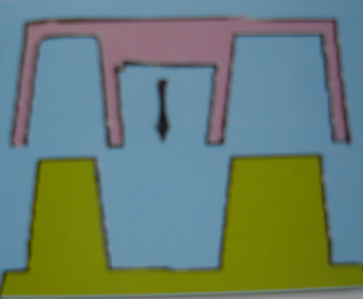
Pour des troncs de cônes, nous parlerons de sens de dépouille
L'axe d'insertion est la direction selon laquelle la prothèse terminée va pouvoir être mise en place.

Slide 70
Dans le cas d'un "presque parallélisme prothétique", il existe un cône d'insertion " à l'intérieur duquel est choisi l'axe d'insertion".
Etudions cela dans le plan frontal

Slide 71
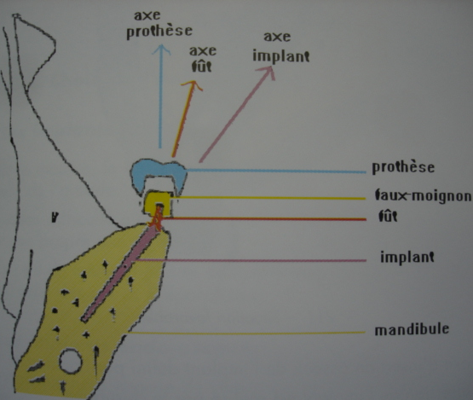
Plan frontal
II existe plusieurs axes

Slide 72
l'axe d'insertion de l'implant défini par l'anatomie.
l'axe du fût déterminé à partir de l'émergence de l'implant.
l'axe d'insertion de la prothèse qui doit être parallèle à la totalité des fûts implantaires et des préparations coronaires.
l'axe de la prothèse rejoignant la ligne occlusale et la ligne esthétique.

Slide 73
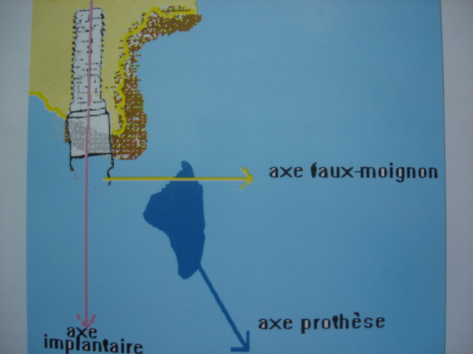
Plan sagittal

Slide 74
2.2 Principes de parallélisme
Premier principe: Le parallélisme est un idéal vers lequel nous devons tendre.
Deuxième principe: Les axes des différentes préparations d'ancrage doivent être perpendiculaires à un seul plan.
Troisième principe: Le parallélisme n'étant qu'approché pour les préparations à plusieurs faces, trois faces en opposition convergent, tandis que divergent les deux faces les plus approchés.
Quatrième principe: Le choix de l'axe d'insertion se fait en tenant compte du plus grand nombre d'éléments, parmi les plus forts et les plus sûrs.
Exception: Si une racine faible constitue un piler indispensable, elle dirige le parallélisme.
Cinquième principe: Les tenons radiculaires commandent le parallélisme.
Sixième principe: Les tenons dentaires suivent le parallélisme. Leur situation peut varier.
Ce sont ces principes que nous mettons en application au niveau de la supra-structure prothétique.

Slide 75
2.3 Choix de l’axe d’insertion
Les Implants juxta-osseux
Sur le modèle, le laboratoire possède à la fois l'empreinte de l'os et celle de l'arcade.
Aucune difficulté n'entrave la réalisation de la grille juxta-osseuse avec son propre axe d'insertion.
Il en est de même du fût et de la tête avec un axe d'insertion afférent à celui des autres préparations.

Slide 76
Les Implants endo-osseux
L'anatomie nous impose de choisir un axe d'insertion de l'implant en fonction des critères anatomiques suivants:
qualité de l'os cortical,
obstacles anatomiques,
importance de la résorption osseuse.
Le problème majeur est de faire coïncider l'axe d'insertion de l'implant endo-osseux avec celui de la future prothèse.

Slide 77
2.4 Solutions proposées
Au niveau de l’implant
Moignon solidaire de l’implant
Faux moignon scellé
Faux moignon vissé
Faux moignon transfixé
Au niveau de la prothèse
Recours à la reconstitution coulée
Dédoublement de la travée
Prothèse vissé démontable
Teleseal
Ponticseal
Attachement rigide
Couronne conique
Méthode SANDHAUS

Slide 78
Moignon solidaire de l’implant
Courbure de l’implant
Meuler l’implant
Système de MANGANO et VENINI

Slide 79
Courbure de l’implant
LINKOW et CHERCHEVE proposent tous deux de positionner l'implant dentaire au fond de son néo-alvéole, puis à l'aide de pinces, de courber le fût pour que la tête de l'implant dentaire soit "grosso-modo" parallèle à l'ensemble des autres préparations.
Il est évidemment nécessaire de tenir très fermement les parois vestibulaires et linguales ou palatines des maxillaires, afin d'éviter une alvéolectomie intempestive.

Slide 80
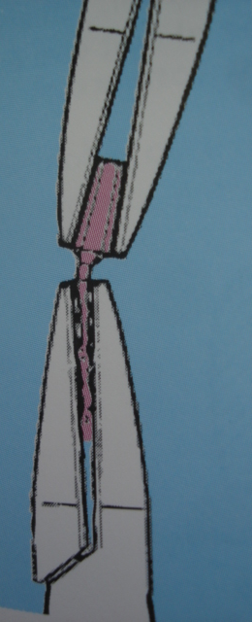
Il est évidemment nécessaire de tenir très fermement les parois vestibulaires et linguales ou palatines des maxillaires, afin d'éviter une alvéolectomie intempestive.

Slide 81
Ces mêmes auteurs recommandent d'effectuer seulement une fois ce mouvement. Le titane et surtout le tantale n'autorisent pas de nombreux allers et retours.
Dans cet ajustage approximatif, les risques de fragilisation ou de fracture du col sont très importants

Slide 82
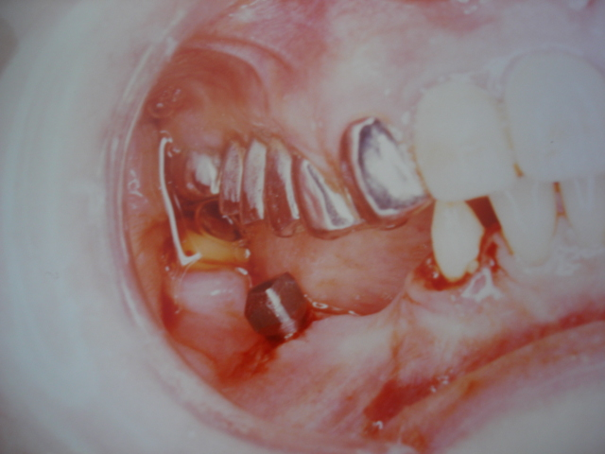
Meuler l’implant
Ceci n’est pas recomandé

Slide 83
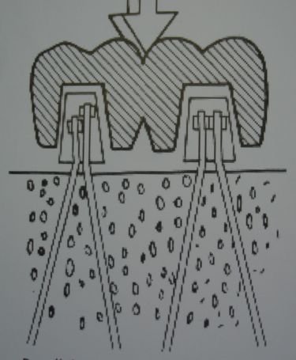
Parallélisme pour les implants aiguilles de SCIALOM

Slide 84
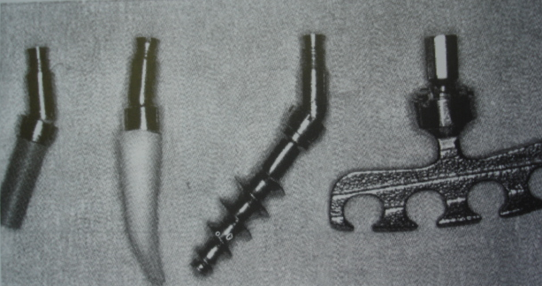
Système de Mangano et Venini

Slide 85
Le parallélisme est faite directement

Slide 86
Faux moignon scellé
Faux moignon scellé en titane implant BIT
Calcinable
Alliage précieux à surcouler

Slide 87
Faux moignon vissé droit, pliable ou angulé
Faux moignon coudable du TBR

Slide 88
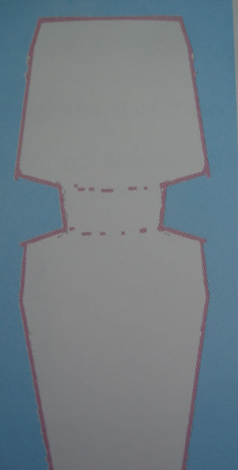
Moignon pliable du Diskimplant
Les bagues en titane sont pliables.
La partie intra-gingivale des bagues varie en fonction de l'épaisseur de la gencive.
La partie prothétique reste identique de quatre millimètres de hauteur pour recevoir la préforme calcinable dont la partie coiffante a la même hauteur.
Pour tordre ce moignon, il existe deux clés en acier inoxydable.

Slide 89
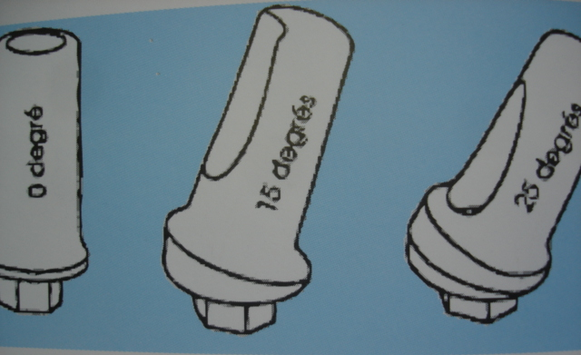
Faux moignon transfixé
Faux-moignon avec plusieurs angulations
Ils peuvent être droits ou angulés

Slide 90
Solutions proposée
Au niveau de l’implant
Moignon solidaire de l’implant
Faux moignon scellé
Faux moignon vissé
Faux moignon transfixé
Au niveau de la prothèse
Recours à la reconstitution coulée
Dédoublement de la travée
Prothèse vissé démontable
Teleseal
Ponticseal
Attachement rigide
Couronne conique
Méthode SANDHAUS

Slide 91
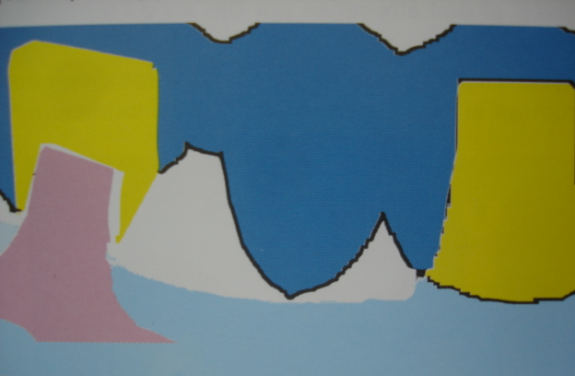
Recours à la reconstitution coulée

Slide 92
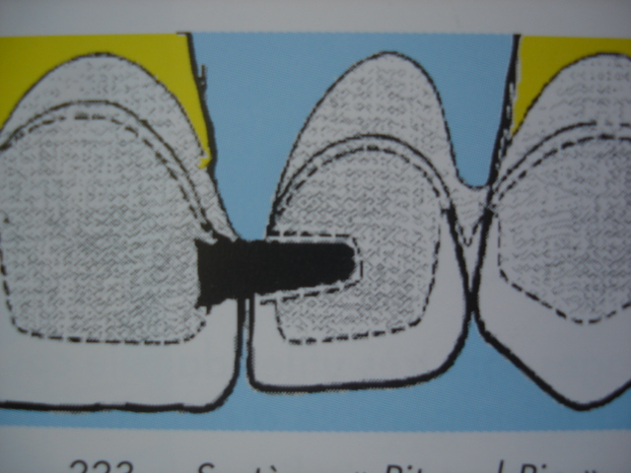
Système Pit and pin
Nous connaissons les techniques du bridge à vis de HOUSSET, du Bridge à clavette de RIVAULT, de la console de DEVIN et du bridge à tenon horizontal ou système "pit and pin", l'intermédiaire de bridge à clavette.

Slide 93
Prothèse vissée démontable
Ce sont des systèmes prothétiques constitués par plusieurs éléments reliés entre eux par des vis.
La supra-structure s'adapte sur le moignon implantaire. Elle est solidaire de la travée, et doit être reliée par des vis à l'infrastructure des implants voisins

Slide 94
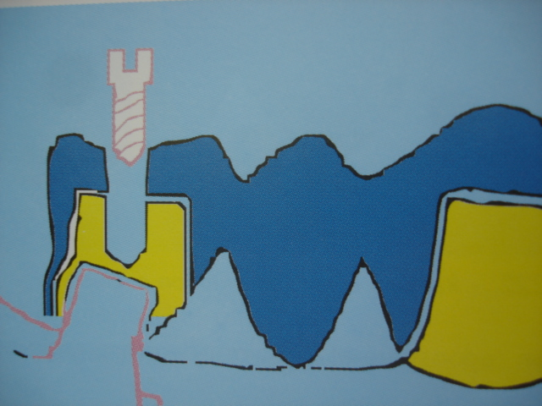
Système HRUSKA
une vis solidarise le faux moignon en élitor avec la prothèse et relie supra-structure et infrastructure.

Slide 95
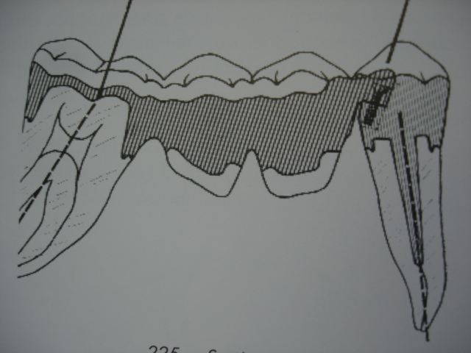
Système à vis
Les vis ou les ancrages sont très utiles dans le cas où le parallélisme entre les divers piliers est impossible à réaliser.

Slide 96
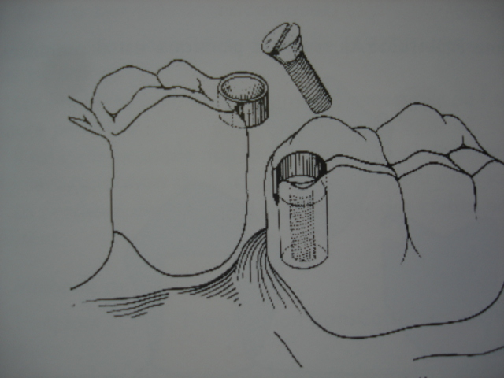
Ancrage à vis
Permet de conserver la vitalité pulpaire.

Slide 97
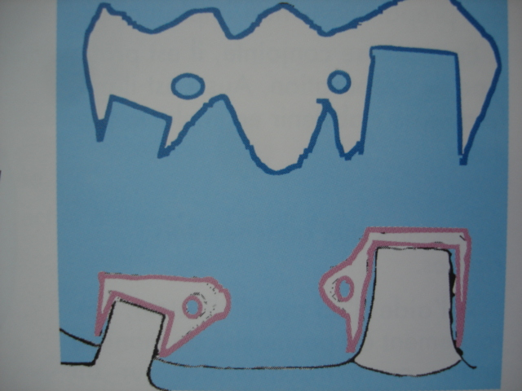
TELESEAL de JELENKO
une structure télescopique est réalisée sur des coiffes à épaulement externe ou Thimble crown munies d'un orifice percé pour une extension latérale

Slide 98
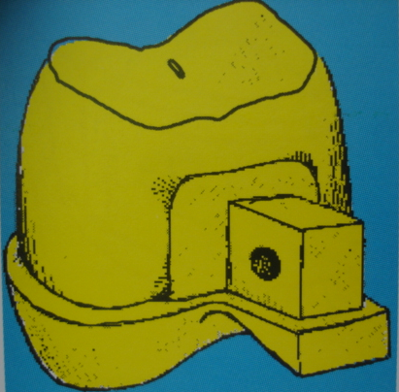
TELESEAL selon DUPONT

Slide 99
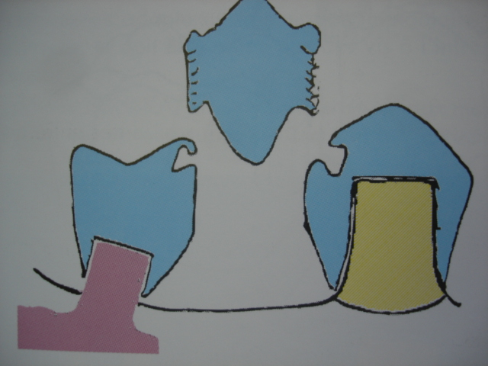
PONTIC SEAL
seul, le pontique est démontable

Slide 100
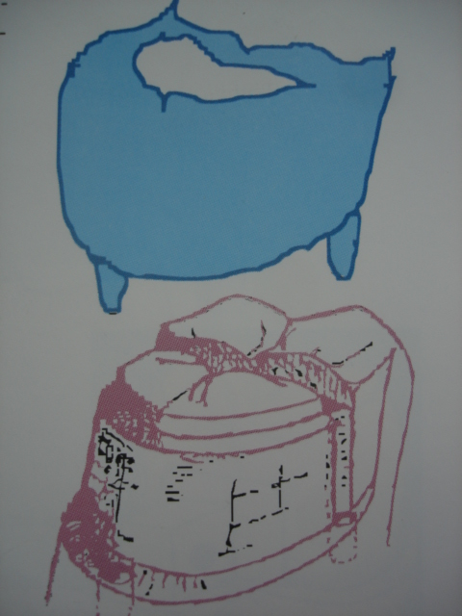
Ancrage de STEIGER
Le couteau du parallélisateur confectionne une glissière ayant une forme de queue d'aronde et une slice parallèle à l'autre partie de la prothèse dans la cire de la future couronne.

Slide 101
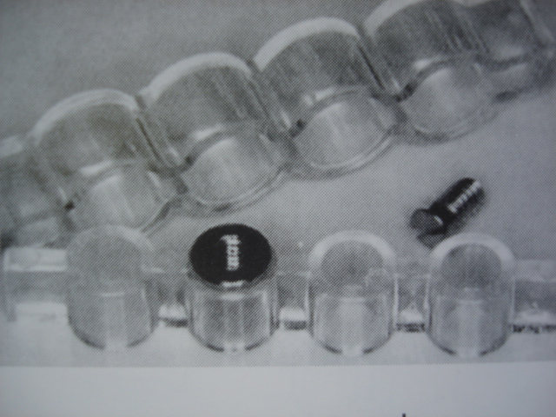
Système de SANDHAUS
L'implant TCS ou Transfixation transcorticale stabilisatrice est en zirconium

Slide 102
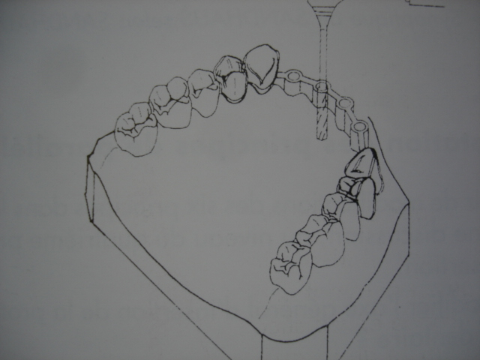
La suprastructure est réalisée.
Le forage de l'implant s'effectue à travers la prothèse

Slide 103
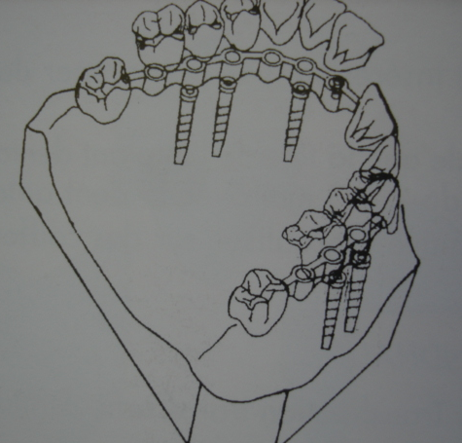
L'implant est poussé dans son alvéole
Après cicatrisation totale (soit quatre semaines environ), la suprastructure prothétique est scellée ou vissée dans l'"holoprothèse".

Slide 104
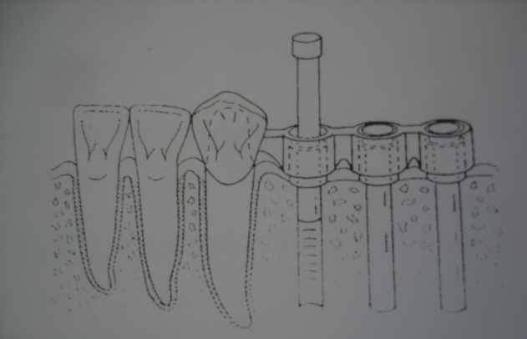
Synoptique de SANDHAUS selon SANDHAUS

Slide 105
Adaptation des principes de parallélisme aux implants
D ’une manière générale et autant que faire ce peut, il ne faut pas qu’une prothèse relie implant et dent naturelle.
La prothèse supra-implantaire offre toutes les possibilités de trouver un axe d'insertion entre tous les implants

Slide 106
Dans le cas de prothèse prenant appui sur des implants et des dents naturelles
Il ne peut y avoir de modifications des six principes dans leur ensemble, mais seulement une discussion, au niveau du quatrième principe à propos de l'axe d'insertion.
Devons-nous modifier l'axe général d'insertion de la prothèse en fonction de l'implant dentaire?
Il faut déterminer les éléments les plus forts, les plus sûrs
Les implants?
Les dents avoisinantes
Ils guident l'axe d'insertion.

Slide 107
3 L’occlusion
1 Les empreintes
2 Le parallélisme
3 L’occlusion
4 La prophylaxie
5 le scellement
Conclusion

Slide 108
3.1 Généralites

Slide 109
3.1.1.1Glossaire
Relation centrée Relation mandibule - Crâne Les condyles sont dans la position non forcée la plus haute et la plus reculée dans la cavité glénoïde.
Occlusion habituelle: Relation dents Maxillaires - dents mandibulaires
Les contacts sont maximum entre les dents supérieures et inférieures.
Occlusion de relation centrée.
Les condyles sont en relation centrée et les dents, en occlusion habituelle.
Position de repos ou de posture.
C'est l'état d'équilibre du tonus musculaire. La mandibule est maintenue, sans l'intervention de la volonté, par l'action coordonnée et réciproque des muscles de la mastication et des muscles abaisseurs , les deux arcades n'étant pas en contact.
Espace libre
C'est la distance entre les molaires supérieures et inférieures pendant la position de repos.
Dimension verticale
C'est la distance entre le nasion et le gnathion lorsque les dents sont en occlusion habituelle.

Slide 110
3.1.2 Mouvements
Mouvements normaux
Propulsion protrusion
latéralité
Mouvements extrêmes
Plan sagittal: schéma de POSSELT
Plan horizontal : Arc Gothique de GISY
Plan Frontal selon SPIRGI

Slide 111
Protrusion - Propulsion
C'est le mouvement médian en avant de la mandibule.
Mouvements de latéralité
C'est le déplacement de la mandibule vers un côté.
Côté Travaillant:
C'est le Côté vers lequel se fait le déplacement
Côté Non travaillant ou balançant
C'est le Côté opposé au déplacement.

Slide 112
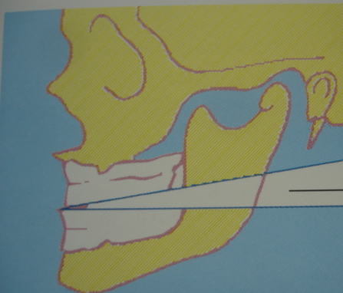
Propulsion
Phénomène de CHRISTENSEN
En denture naturelle, en protrusion bout à bout incisif, les molaires et prémolaires ne sont pas en contact.

Slide 113
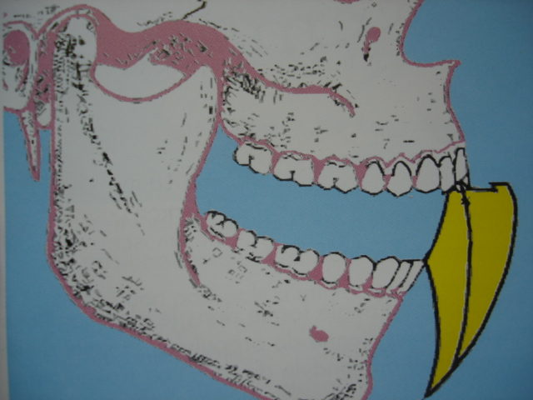
Schéma de POSSELT

Slide 114
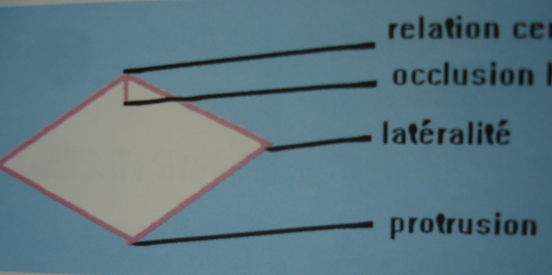
Arc gothique de Gisy

Slide 115
Demi-goutte d’eau de BEYRON

Slide 116
Terminologie des angles
Mouvement de BENNETT
Angle de BENETT
Angle de FISHER

Slide 117
Mouvement de BENETT
C'est le mouvement latéral de la mandibule vers la côté travaillant
Angle de BENETT
Formé de l'autre côté , balançant ou non travaillant, le condyle se déplace en bas, en avant , médialement , parfois en dedans

Slide 118
Angle de Fisher
formé dans le plan sagittal entre la projection trajectoire condylienne de propulsion et celle du déplacement diagonotransversal du condyle du côté non travaillant.

Slide 119
Terminologie Gnathologique
Selon Lauritzen
RAPPORT-INTERMAXILLAIRE
CUSPIDE et VERSANT

Slide 120
Rapports inter-maxillaire
T.H.R Terminal Hinge Relation
relation centrée position lorsque 2 à 32 dents se rencontrent
I.O.P Position occlusale d'intercuspidation maximum
C'est l'occlusion habituelle. sans tenir compte de la position des deux condyles.
M.I.O.P
Lorsque l'I.O.P. entraîne un déplacement des deux condyles en position antérieure à leur position la plus reculée
L.I.O.P
Position Occlusale d'Intercuspidation Latérale: Un des deux condyle est déplacé antérieurement lorsque les dents sont en I.O.P.
T.H.I.O.P
Lorsque les dents sont en I.O.P les deux condyles sont en TH.I.O.P

Slide 121
Cuspides et versants
Versants internes
Versants externes
Cuspide du centré maintiennent l'occlusion de relation centrée
Cuspides vestibulaires inférieures
Cuspides linguales supérieures
Cuspides du B.U.L.L
Buccal Upper Vestibulaire supérieur
Lingual Lower Linguale inférieur

Slide 122
Concepts d’occlusion
La plupart des occlusodontistes proposent les concepts d'occlusion suivants :
Occlusion bilatéral balancée
Occlusion unilatérale
Le concept gnathologique
Occlusion habituelle

Slide 123
Occlusion bilatéral balancée
est caractérisée par des contacts antérieurs et postérieurs lors des mouvements de propulsion et diduction et en relation d'intercuspidation maximale. Ce type d'occlusion est utilisé dans le cas de la prothèse totale. L'ensemble des parodontologistes estiment aujourd'hui que l'occlusion bilatérale balancée ne doit pas être utilisée en denture naturelle sauf en présence de dents très mobiles.

Slide 124
CONCEPTS OCCLUSION UNILATERALE:
Avec l'occlusion unilatérale, les jugements divergent sur le rôle de la canine. Les diverses interprétations proposées donnent naissance à différents concepts .
Le concept gnathologique
Le concept de Pankey - Mann - Schuyler

Slide 125
Le concept gnathologique
La pente condylienne est le premier facteur de ce concept caractérisé par :
une occlusion centrée bloquée,
une protection canine,
une protection mutuelle,
le tripodisme.
Discussion :
la canine joue ici le rôle principal de l'occlusion. Cet effet a une importance considérable lorsqu'un implant ou transplant remplace la canine.
Les contacts au niveau des faces occlusales des molaires n'existent pas lors des mouvements de latéralité. Les contacts se produisent uniquement lors de la déglutition. Dans le cas d'implanto-prothèse molaire, les forces occlusales seront situées dans l'axe de l'implant.

Slide 126
.
Le concept de Pankey - Mann - Schuyler
Les cinq impératifs de Dawson sont les suivants :
Stabilité du point d'appui de chaque dent ;
Harmonie du guide antérieur avec la fonction ;
Désocclusion des dents postérieures lors des mouvements de propulsion;
Désocclusion des dents postérieures lors des mouvements non travaillant;
Contact de groupe au niveau des versants travaillant en latéralité.
Au-delà de ces impératifs prothétiques, l'élément principal clinique de la stabilité est le concept de zone neutre. Les contours vestibulaires et linguaux sont les plus importants pour la stabilité. La lèvre inférieure est responsable du positionnement incisif. Lèvre et langue maintiennent les incisives en place.
La prothèse implantaire fait apparaître toute l'importance de ce concept de zone neutre pour le remplacement d'une dent unitaire antérieure.

Slide 127
Occlusion habituelle

Slide 128
Choix du concept d’occlusion en fonction de l’édentement
Selon la systémisation de KENNEDY-APPLEGATE
Classe I édentation terminale bilatérale.
Classe II édentation terminale unilatérale
Classe III édentation intercalaire bilatérale avec deux canines sur l'arcade
Classe IV édentation intercalaire antérieure
avec les deux canines sur l'arcade.
avec une canine absente.
sans canine.
Classe V édentation classe III avec une canine absente.
Classe V édentation Classe III avec deux canines absentes
Casse VI édentation intercalaire unilatérale avec canines sur l'arcade.

Slide 129
Classe I édentation terminale bilatérale
Deux canines presentes
Une canine presente
Pas de canine

Slide 130
Classe I deux canines présentes
En ce cas, les canines doivent jouer pleinement leurs rôles lors de la désocclusion.
Le concept gnatologique doit être appliqué.
Nous préconisons la réalisation de deux prothèses fixes implantaires

Slide 131
Classe I une canine présente
Obligatoirement fonction groupe du cote de la canine remplacée
De préférence protection canine du coté de la canine présente

Slide 132
Classe I absence de canine
Fonction groupe
Occlusion bilatérale balancée

Slide 133
Classe II
Deux canines
Edentation canine prémolaire molaire

Slide 134
Classe II deux canines

Slide 135
Classe II édentement canine
Il vaut mieux répartir la charge sur tous les implants donc fonction groupe

Slide 136
Classe III

Slide 137
Classe III
Dans le but de protéger les implants, nous souhaitons des charges seulement lors de la déglutition.
La fonction groupe nous semble moins adaptée que la protection canine.
A-t-on réellement besoin d'implants?

Slide 138
Classe IV de Kennedy

Slide 139
Classe IV
L'important est de respecter l'espace neutre au niveau incisif.
Il faut éviter les contacts non punctiformes.
La prothèse fixée n’ est elle pas préférable dans ce cas? .

Slide 140
Classe V

Slide 141
Classe V
Nous aurons une construction gnathologique du côté canin et une construction en fonction groupe de l'autre.

Slide 142
Classe VI

Slide 143
Classe VI
Nous sommes dans le domaine de la prothèse fixée. Si néanmoins des implants doivent être réalisées, le principe demeure: il faut que l'implant ait le minimum de contact avec l'antagoniste.
Les contacts se feront en occlusion habituelle.
Il est une exception, lorsqu'il s'agit de remplacer une canine ou une première prémolaire.
La désocclusion ne doit jamais porter sur l'implant.
Il est préférable d'utiliser la fonction groupe canine-prémolaire et molaire afin d'économiser autant que faire ce peut les forces sur l'implant.

Slide 144
Antagoniste Prothèse complète Haut ou bas
Notre choix se porte sur l'occlusion bilatérale balancée.
En effet, les prothèses adjointes complètes ne peuvent être construites de manière différente.

Slide 145
Que choisir entre les différentes notions qui viennent d'être analysées
l'occlusion bilatérale balancée
unilatérale gnathologique,
unilatérale P.M.S.

Slide 146
Occlusion bilatérale balancée
Lorsque nous nous trouvons en présence d'une prothèse totale amovible , le choix se porte nécessairement sur l'occlusion bilatérale balancée.
Dans les cas d'édentations très importantes : classe V - (édentation de grande étendue ou 2 molaires restent d'un côté) et classe VI (il reste les deux incisives), avec une prothèse amovible, il faut suivre la même orientation.
Pour les reconstitutions fixées totales sur implants, M. BERT recommande ce type d'occlusion.

Slide 147
Occlusion gnathologique
Lorsque seront en présence deux groupes canins ou lorsque une canine pourra être remplacée par une prothèse fixée, nous choisirons une construction occluso-prothétique, selon les principes de l'occlusion unilatérale gnathologique.
La canine joue le principal rôle.
Au niveau des groupes molaires, les implants ne travaillent pas dans l'axe des forces de déglutition et sans aucun mouvement de latéralité. Les implants sont protégés lors des mouvements de latéralité.

Slide 148
Occlusion P.M.S.
Lorsque une canine (ou un groupe de canines) est absent nous appliquerons le concept P.M.S. Lors des mouvements travaillant, en particulier dans le cas d'un implant au niveau canin, la répartition des forces s'effectue sur un nombre plus important des dents.
Dans le cas d'une édentation unitaire antérieure, il faut appliquer toujours le concept de zone neutre de DAWSON.

Slide 149
P M S et gnathologique
C'est un cas particulier. La construction est d'un côté en P M S, et de l'autre gnathologique. Ce type de construction ne pose aucun problème majeur, les côtés droits et gauches étant indépendants.

Slide 150
4 La prophylaxie
1 Les empreintes
2 Le parallélisme
3 L’occlusion
4 La prophylaxie
5 le scellement
Conclusion

Slide 151
Prophylaxie au niveau du patient
Le patient est fortement motivé pour la pose d'un implant dentaire. Cet implant dentaire peut lui être proposé par le praticien, mais, seule la volonté du patient associée à une éducation prophylactique adéquate permet de conserver cette racine artificielle. L'hygiène orale sera périodiquement contrôlée et le patient apprendra à l'améliorer.

Slide 152
Les moyens et techniques classiquement enseignés pour l'hygiène orale sont :
brosse à dents,
hydropulseurs,
fils de soie,
révélateurs de plaques,
cône en caoutchouc.

Slide 153
Prophylaxie au niveau des implants
Prophylaxie architecturale
Point de contact
Embrassure
Morphologie par rapport à la crête
Formes axiales de contours
Faces occlusales

Slide 154
Prophylaxie au niveau des implants
Dans notre livre en 1987, « Précis d’Implantologie » nous écrivions à ce sujet:" Certains fabricants livrent leurs implants dans des tubes stérilisés. Mais la grande majorité des implants , tels que des clous ou des vis de quincaillerie, sont livrés sans aucune notion d'hygiène. Parfois des ébarbures de titane apparaissent. De gros efforts doivent être effectués dans le domaine de la fabrication. Les implants endo-osseux au niveau du col présentent un état de surface rugueux. Afin d'avoir un état de surface tel que la plaque ne puisse y adhérer, SKERMAN, ELGENOY, STALLARD et BERT ne manquent pas de recommander le polissage de cette zone avec une pierre ponce."
Actuellement les implants sont aux normes. Les cahiers des charges sont parfaitement respectés, il n'y a plus de problème d'hygiène.

Slide 155
Prophylaxie architecturale
Point de Contact
Embrasure
Morphologie par rapport à la crête
Forme axiale de contours
Les faces occlusales

Slide 156
Prophylaxie architecturale

Slide 157
Point de contact
La restauration du point de contact doit permettre:
d'éviter le déplacement distal ou mésial des dents limitant le segment édenté.
d'éviter la formation ultérieure de caries sur les faces proximales de ces dents.
d'éviter leur mobilisation.
d'empêcher la stase alimentaire synonyme de résorption du collet.
d'éviter la formation de diapneusie.
Le rétablissement du point de contact est une règle absolue.

Slide 158
Point de contact
Le point de contact est situé à l'union du tiers vestibulaire et des deux tiers linguaux de la face proximale de la dent, à l'union du tiers occlusal et des deux tiers cervicaux.

Slide 159
Embrasures
L'embrasure doit permettre le massage de la gencive.
Cette forme doit être en harmonie avec celle de la gencive et de la dent naturelle.

Slide 160
Prophylaxie architecturale
Point de Contact
Embrasure

Slide 161
Profil harmonieux

Slide 162
Manque d’harmonie

Slide 163
Mauvaise conception

Slide 164
Les dents adjacentes affirme STEIN guident la forme des pontics.
En cas d'espace interdentaire insuffisant, il faut s'efforcer de "gonfler" les coiffes putot que de réaliser une forme inadaptée à la fonction.

Slide 165
Bonne conception
Selon STEIN

Slide 166
Mauvaise conception
Selon Stein

Slide 167
Prophylaxie architecturale
Point de Contact
Embrasure
Morphologie par rapport à la crête

Slide 168
Morphologie de la prothèse par rapport à la crête
Hauteur
Hauteur supra gingivale
Hauteur juxta osseuse
Forme
Recouvrement de la crête
Forme pentagonale
Forme punctiforme
Au niveau prémolaires et canines supérieures
Au niveau prémolaires et canines inférieures
Au niveau du bloc incisif

Slide 169
Hauteur supra gingivale
Rappelant celle du « Pontic Sanitary », cette situation présente la meilleure position pour le nettoyage des débris alimentaires dans le cadre d'un prothèse fixée lorsque l'esthétique ne pose pas de problèmes.
Dans le cas d'une prothèse implantaire, les aliments ont tendance à s'enrouler autour de la tige implantaire. Marc BERT préconise cette solution.

Slide 170
Pontic Sanitary selon Stein

Slide 171
Hauteur juxta osseuse
Le contact de la superstructure sur l'os permet une répartition harmonieuse des forces et une stimulation de l'ostéogénèse. J. JUILLET et R. STREEL recommandent pour leur T3D que le moignon soit au contact osseux.

Slide 172
Forme
Recouvrement de la crête
Comme pour les parties du bridge, les superstructures en forme de selle provoqueraient obligatoirement une inflammation de la gencive au niveau implantaire. Cette forme est à proscrire.
L'hygiène peut être assurée par la soie dentaire qui ne peut passer de manière efficace sous un pontic recouvrement de crête.

Slide 174
Vestibule profond bonne hygiène

Slide 175
Vestibule peu profond ne favorise pas l’hygiène
Accumulation de plaque

Slide 176
Prophylaxie architecturale
Point de Contact
Embrasure
Morphologie par rapport à la crête
Hauteur
Hauteur supra gingivale
Hauteur juxta osseuse
Forme
Recouvrement de la crête
Forme pentagonale

Slide 178
Forme pentagonale
Selon F. BOUCHON et J. POGGIOLI, dans le cas d'une hauteur supragingivale la forme pentagonale améliore la résistance à la flexion d'une arche supramuqueuse.

Slide 179
Forme punctiforme
Cette forme est nécessaire pour les dents antérieures. Par ailleurs, l'orientation des crêtes est différente à la mandibule et au maxillaire.

Slide 180
Au niveau prémolaire et canines supérieures

Slide 181
Au niveau prémolaires et canines inférieures

Slide 182
Au niveau du bloc incisif
L'axe de la dent est vestibulaire.
Au contraire, l'axe implantaire est plus palatin.

Slide 183
La zone antérieure est une zone d'accès plus favorable pour le nettoyage. Pour des raisons esthétiques, il faut admettre un léger recouvrement à la tête gingivale.

Slide 184
Lorsque nous nous trouvons en présence d'une faible hauteur osseuse due à un appareil amovible, les crêtes sont fortement résorbées. En ce cas, il est indispensable de chercher d'abord à rétablir des crêtes harmonieuses avant d'envisager l'implantation.

Slide 185
Prophylaxie architecturale
Point de Contact
Embrasure
Morphologie par rapport à la crête
Forme axiale de contours

Slide 186
Par leur morphologie, les formes de contour linguales et vestibulaire favorisent la stimulation de la gencive.
M. BERT préconise un sous-contour, pour les régions postérieures, bien qu'un sous contour ne favorise pas l'auto-nettoyage et la kératinisation de la gencive. En présence d'un bombé accentué, la gencive est trop protégée. Le flux n'assure plus l'auto-nettoyage

Slide 187
La plaque s'installe rapidement. Il faut déterminer les formes de contour avec le plus grand soin. En conséquence, le bombé doit être correctement prise en considération pour assurer l'auto-nettoyage de la gencive péri-implantaire.

Slide 188
Prophylaxie architecturale
Point de Contact
Embrasure
Morphologie par rapport à la crête
Forme axiale de contours
Les faces occlusales

Slide 189
Au niveau incisif canine
Pour la majorité des praticiens , le diamètre des dents remplacés doit être inférieur à celui des dents naturelles

Slide 190
Diminution du diamètre vestibulo lingual
Absence de faces occlusale

Slide 191
Cela diminue la charge des piliers
Par contre d'autres estiment que la diminution du diamètre avec des embrasures impropres à la déflexion alimentaire augmente le dépôt de plaque.

Slide 192
Réduction vestibulo linguale

Slide 193
Au niveau prémolaires et molaires
La sculpture des faces occlusales dépend du type de reconstruction choisi. Comme pour les bridges de longue portée, la largeur des faces occlusales sera réduite.

Slide 194
Pour M. BERT, La face occlusale doit être réduite de moitié

Slide 195
aux seuls dépens :
de la moitié du versant externe de la cuspide d'appui,
de la moitié du versant interne de la cuspide guide,
du versant externe de cuspide guide

Slide 196
En Conclusion, favoriser l'hygiène au niveau du patient et au niveau de nos construction architecturales telle est notre grande règle.
Nous allons étudier le scellement

Slide 197
5 Le scellement
1 Les empreintes
2 Le parallélisme
3 L’occlusion
4 La prophylaxie
5 le scellement
Conclusion

Slide 198
Généralités sur le scellement

Slide 199
5.1.1 Les systèmes de rétention et fixations
Les ciments
Les systèmes télescopiques sans verrouillage
Les systèmes vissés
Les systèmes manufacturés non vissés
Les aimants
Les attachements

Slide 200
Les ciments
« caementum »pierre non taillée.
"Le ciment de scellement est la substance qui est interposée entre deux pièces, permet de les fixer ensemble"
Son rôle est de :
fixer durablement les restaurations scellées.
permettre la jonction dent prothèse et prothèse implant.

Slide 201
diverses sortes de ciments:
Ciment de composition minérale
Ciment au phosphate de Zinc
Ciments de composition mixte
Eugénolates
Polycarboxylates
Ciment de composition organique
Résines époxy
Résines acryliques

Slide 202
Les systèmes télescopiques sans verrouillage
Il s'agit des coiffes de liaisons ou« thimble crown »
Coiffe télescopique
Coiffe de Steiger,
Coiffe de Koeber et Bottger

Slide 203
Les systèmes vissés
Il en existe une multitude de formes :
avec tête tronconique ou cylindrique
avec pointes plates ou aiguës
avec ou sans gaine
avec gaine ouverte ou fermée
avec ou sans virole.

Slide 204
Les systèmes manufacturés non vissés
faux moignon à clavette,
clavette manufacturée,
clavette artisanale.
les clips Isoclip de Guglielmetti
Mini Pressomatic

Slide 205
Les aimants

Slide 206
Les attachements
Attachement intracoronnaire axial
Attachement artisanal
Attachement de CONOD
Attachement intracoronnaire périphérique.
Mac Collum
Crismani
Schatzamn
Chayes
Schroeder
Attachement Extracoronnaire Glissière
Attachements Extracoronnaires Barre Conjoncteur
Barre d'Ackermann
Barre de Dolder

Slide 207
5.1.2 Importance du scellement
Mauvaise image de marque pour un cabinet dentaire des descellements de prothèse ou d'implanto-prothèse.
.En clinique, les patients implantés consultent en urgence pour une mobilité de leur implantoprothèse dans 50 cas sur 100

Slide 208
Les risques du descellement
Au niveau du patient
Au niveau de l'implantoprothèse

Slide 209
Au niveau du patient
En prothèse fixée, le patient considère qu'une coiffe fait partie de son intégrité physique et psychique. Il tolère très difficilement qu'une restauration puisse être descellée.Le praticien du milieu buccal doit être organisé pour resceller les coiffes de manière très rapide. Cette exigence du patient nous semble acceptable.
En prothèse implantaire, le patient considère son praticien comme un spécialiste. Il acceptera un échec dû à I'infection mais non un échec dû au descellement. Il est facile d'imaginer ce que peut penser un implanté de ce spécialiste qui n'est même pas capable de fixer correctement son implantoprothèse. C'est toujours à partir de petits détails que le patient perd confiance. Il ne faut pas hypothéquer capital confiance, facteur psychologique important.

Slide 210
Au niveau de l’implantoprothèse
Règle
Autant que faire ce peut, il ne faut jamais construire une prothèse s’appuyant à la fois sur un implant et une dent résiduelle

Slide 211
Au niveau de l’implantoprothèse
Exception
En théorie, le descellement se produit soit au niveau de la dent, soit au niveau de l'implant.
Dans la réalité clinique, le descellement se produit toujours au niveau de la dent.
Nous avons un risque de carie si la dent est descellée.
.A chaque mouvement de mastication, la totalité de l'effort est répartie sur l'implant.
L'implant est mobile, la gencive est oedematiée, I' os péri implantaire est détruit. Il y a risque d'infection. Lorsque le bridge doit être séparé de l'implant, nous ne pouvons utiliser l'arrache couronne.
En effet, I' utilisation de cet instrument entraîne obligatoirement l'avulsion de l'implant.
Le praticien est obligé de détruire complètement à la fraise la construction prothétique. Il lui faudra entièrement la recommencer.

Slide 212
Piliers devant être scellés
La dent
Un transplant réagit un peu comme une dent, si le desmodonte n'est pas gratté, nous retrouvons une union entre les fibres conjonctives sur le cément et l'os. Il n'y a pas de différence de mobilité entre un transplant et une dent au point de vue clinique.
L'implant
Tout au contraire entre un implant et l'os, il n'y a pas d'union organique. Un implant dentaire dans l'os ne tient pas comme un inlay dans une dent.
Si l'implant est complètement enfoui, I'os viendra au contact de l'implant. Il y a une union mécanique. Nous disons qu'il y a ostéointégration ou biointégration et il est très difficile d'enlever un implant fracturé dans l'os.
Lorsque les implants sont complètement enfouis, I'ostéointégration n'est pas contrôlable. Les coupes histologiques montrant l'union de l'os et du titane concernent uniquement les implants enfouis.
Mais pour nous, prothésistes, le but de notre implant est de servir de pilier Pour nos constructions. Cet implant doit supporter les forces masticatrices, il doit être fonctionnel. Il doit être chargé.
L'os réagit toujours à une force en mettant un écran entre lui et l'agresseur. Il forme du tissu conjonctif pour éviter la nécrose de l'os.

Slide 217
Conclusions
1 Les empreintes
2 Le parallélisme
3 L’occlusion
4 La prophylaxie
5 le scellement
Conclusion

